Slide 1


Slide 2

Il nostro team
Giuseppe Giugliano
Antonio Marcone
Alfonso Caiazza
MAT. 0512104762
MAT. 0512111101
MAT. 0512109742

Slide 3
Indice dei contenuti
Introduzione
Soluzione
01
02
03
Parametri
Che cos’è Chemo?
Specifica PEAS e rilassamento dei vincoli
Componenti del GA sviluppato

Slide 4
01
Introduzione
Che cos’è Chemo?

Slide 5
Definizione del problema
Chemo nasce dall’esigenza di digitalizzare il processo di schedulazione delle sedute chemioterapiche all’interno del reparto di Oncologia dell’ospedale San Giovanni di Dio e Ruggi D’Aragona di Salerno

Slide 6
02
Soluzione
Specifica PEAS e rilassamento dei vincoli

Slide 7
Discussione della soluzione
Dopo un’analisi preliminare del problema e dopo aver sviluppato in dettagli l’obiettivo da raggiungere, il nostro gruppo ha portato avanti lo sviluppo di un algoritmo genetico per la creazione di uno schedule “intelligente”, che potesse garantire il minimo spreco di medicinali.

Slide 8
Rilassamento dei vincoli
Per rendere l’obiettivo raggiungibile, sono state fatte le seguenti considerazioni:
Ogni paziente può partecipare ad una sola seduta settimanale;
La terapia di ogni paziente prevede l’utilizzo di un solo medicinale;
Le sedute hanno per approssimazione la stessa durata di 60 minuti.

Slide 9
Specifica PEAS
Enviroment
Sensors
Performance
Actuators
P
A
Pazienti selezionati per la schedulazione
L’ambiente è stocastico, discreto, statico, episodico, singolo
E
S
Si basa sulla quantità di pazienti vicini che consumano lo stesso farmaco
Schedule prodotto dal GA

Slide 10
03
Parametri
Componenti del GA sviluppato

Slide 11
Come funziona l’algoritmo?
Prende in input i pazienti selezionati per la schedulazione;
Costruisce casualmente una popolazione iniziale;
Per tutti gli individui calcola la funzione di fitness;
Seleziona un sottoinsieme degli individui tramite Roulette Wheel;
Gli individui selezionati venogno fatti accoppiare tramite crossover Single Point;
I nuovi individui saranno segetti ad una mutazione Swap;
Se viene soddisfatta la stopping condition allora l’algoritmo termina e restituisce l’individuo migliore dell’ultima generazione, altrimenti l’algoritmo torna al passo (III)

Slide 12
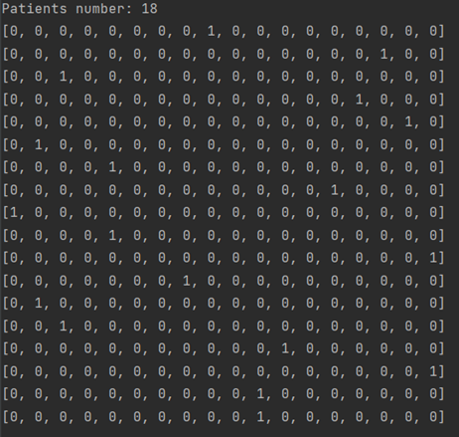
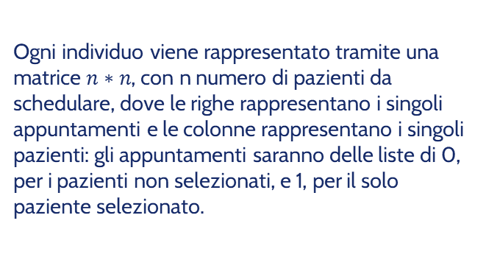
Rappresentazione degli individui
Ogni individuo viene rappresentato tramite una matrice $n∗n$, con n numero di pazienti da schedulare, dove le righe rappresentano i singoli appuntamenti e le colonne rappresentano i singoli pazienti: gli appuntamenti saranno delle liste di 0, per i pazienti non selezionati, e 1, per il solo paziente selezionato.

Slide 13
Funzione di fitness
La funzione di fitness si basa sulle seguenti considerazioni per determinare la bontà di un individuo:
Se nello schedule sono presenti tre pazienti consecutivi che utilizzano lo stesso farmaco, allora la funzione di fitness viene incrementata di un punteggio pari a +0.3;
Se nello schedule sono presenti solo due pazienti consecutivi che utilizzano lo stesso farmaco, allora la funzione di fitness viene incrementata di un punteggio pari a +0.2;
Se la quantità di un farmaco utilizzato dai pazienti nello schedule viene consumata totalmente allora la funzione di fitness viene incrementata di un punteggio pari a +0.5;
Se la quantità di un farmaco utilizzato dai pazienti nello schedule viene consumata per più della sua metà allora la funzione di fitness viene incrementata di un punteggio pari a +0.2;

Slide 14
Selezione
Roulette Wheel Selection:
Viene assegnata una probabilità di selezione per ogni individuo in base al valore della loro fitness relativa nella popolazione. L’operatore seleziona casualmente (tenendo conto delle probabilità) un individuo, che passerà alla generazione successiva. Questa operazione è ripetuta tante volte quanti sono gli individui presenti nella popolazione, con ogni individuo che può vincere più di una volta.

Slide 15
Crossover
Single Point:
La prima meta del patrimonio genetico del primo individuo viene inserita nel nuovo individuo, mentre la seconda metà viene prelevata dal secondo individui, evitando le ripetizioni
Problema: Il nuovo individuo potrebbe contenere delle ripetizioni, poichè gli appuntamenti presenti nel primo individuo potrebbero essere presenti anche nel secondo
Soluzione: A partire dai geni del secondo invidiuo si verifica la presenza di eventuali ripetizioni. Se alla fine del crossover il nuovo individuo ha delle schedulazioni mancanti vengono inserite in modo casuale

Slide 16
Mutazione
Swap:
Vengono scelte due righe di ogni individuo in modo casuale e scambiate tra loro. Questa scelta è dovuta alla struttura degli individui, che sono rappresentati come matrici.
La probabilità che venga effettuata l’operazione di mutazione è dello 0.1% per ogni individuo.

Slide 17
Stopping Condition
Assenza di miglioramenti:
Il valore massimo di fitness per la generazione corrente è minore del valore massimo di fitness della generazione precedente.
È prevista la presenza di una “chance” per continuare la ricerca
Taglia del mating pool troppo piccola:
Il numero di individui selezionati per il crossover è minore di 2: non è quindi possibile applicare la funzione di crossover

Slide 18

Conclusioni

Slide 19
Per lo sviluppo di questo progetto abbiamo scelto di non utilizzare nessuna particolare libreria per la costruzione dell’algoritmo genetico, preferendo infatti sviluppare da zero tutte le funzionalità e gli operatori necessari, al fine di comprendere e apprezzare di più l’argomento trattato durante il corso.
Nonostante i risultati dell’algoritmo possano risultare non brillanti, l’algoritmo sviluppato permette comunque di raggiungere l’obiettivo prefissato, rendendoci quindi molto soddisfatti.

Slide 20
Grazie per l’attenzione!

Slide 21
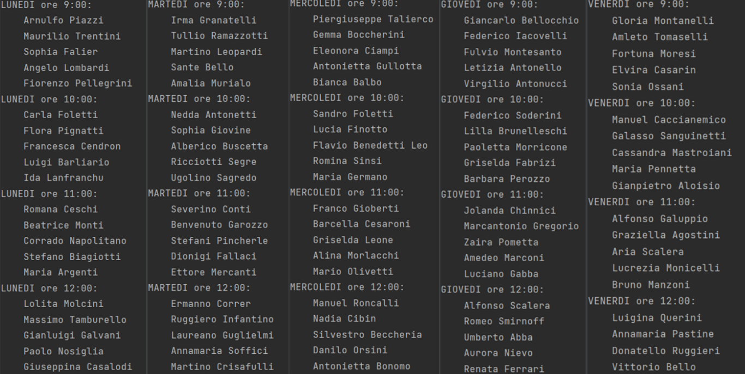
Esecuzione con 100 pazienti

